Slide 1
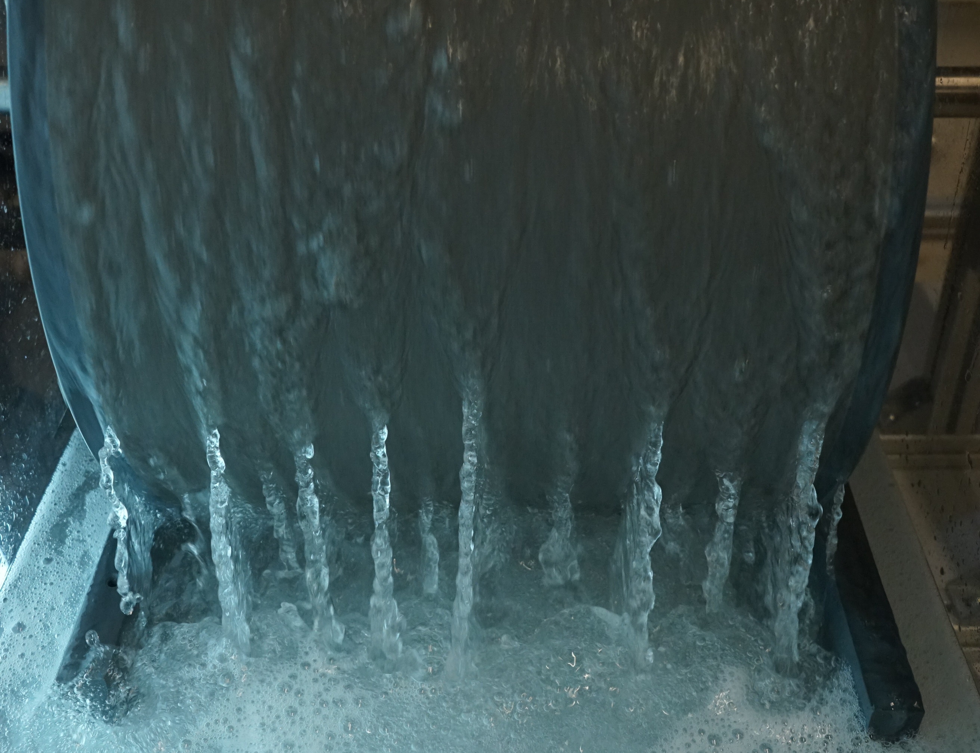
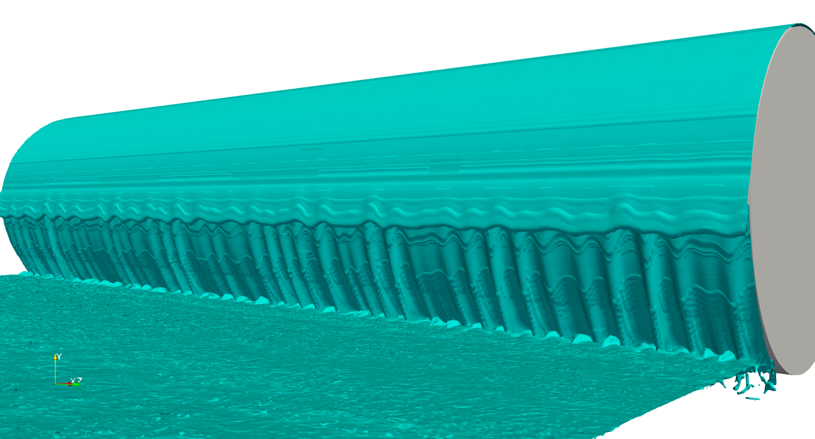

Ribbing in inertial liquid entrainment : stability analysis & simulations
Matthieu Drilhon, Pierre Trontin, Jean-Philippe Matas, J. John Soundar Jerome
Claude Bernard Lyon 1 University.
Fluid Mechanics and Acoustics Laboratory (LMFA).
Lyon, France.
1

Slide 2
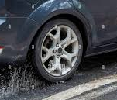
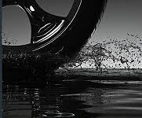
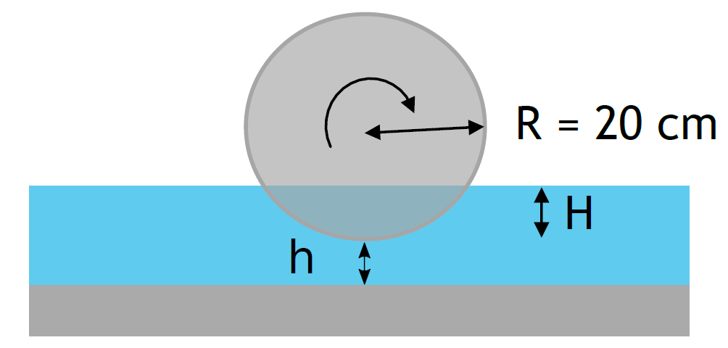
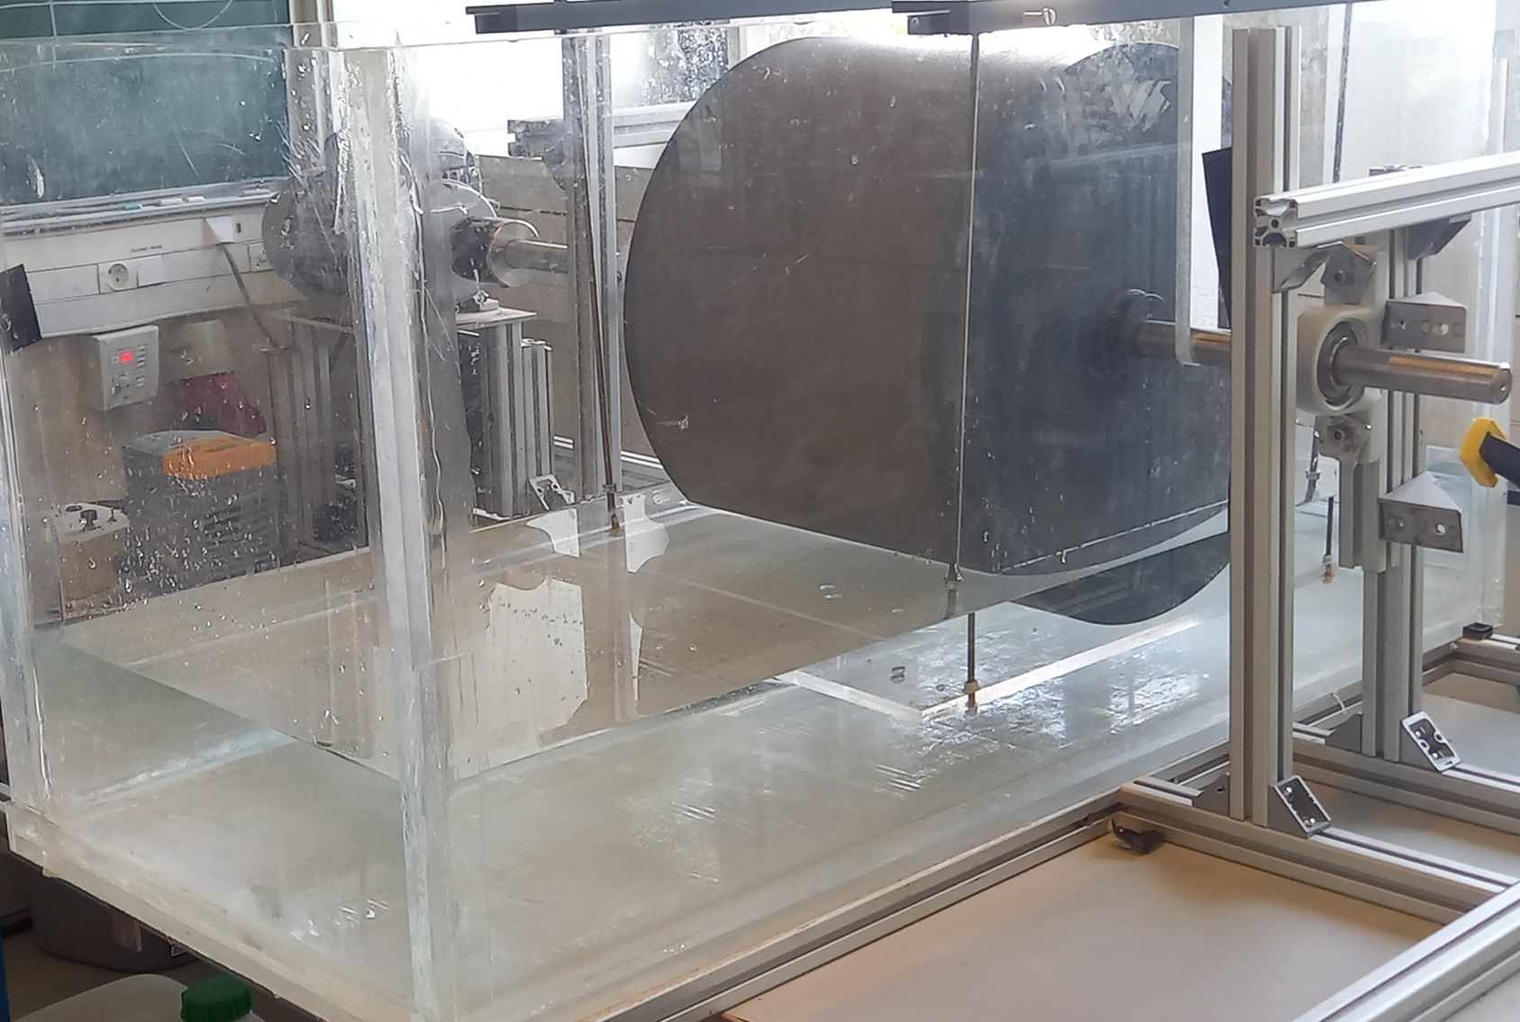
Problem characterization
Formation of liquid sheets behind the wheels.
Periodic patterns in axial direction.
sheets
Laboratory experiments.
2

Slide 3
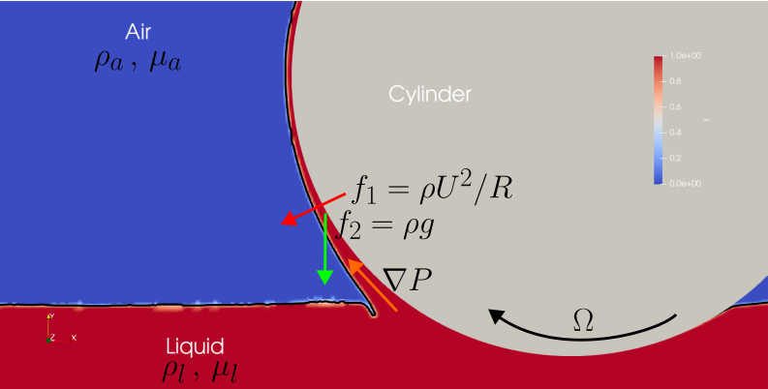
Problem characterization
2 types of instabilty :
Rayleigh-Taylor (RT) where a heavy fluid is accelerated into a light fluid (f₁ and f₂).
Saffman-Taylor (ST) where a less viscous fluid pushes a more viscous fluid.
3

Slide 4
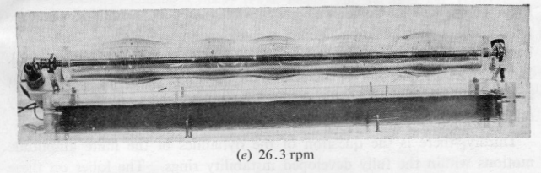
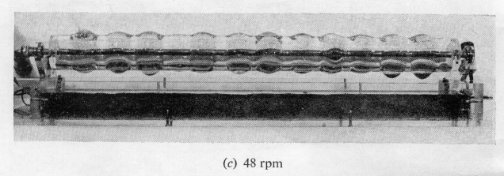
Ribbing observation/model in the past
Ribbing for this configuration observed by Moffatt 1977, for creeping flow (syrup):
“Centrifugal acceleration, though weak compared withn gravity at the rotation speeds considered, can have a slow cumulative effect over a large number of revolutions, and it seems certain that centrifugal forces are in some way responsible for the instability”
Similar ribbing also described by Yih 1960 (glycerin):
Wavelength varies steeply with rotation rate.
Driven by centrifugal acceleration.
Model, but without gravity.
Trend not observed in wheel experiments.
Sheet spacing does not depend on wheel rotation speed.
4

Slide 5
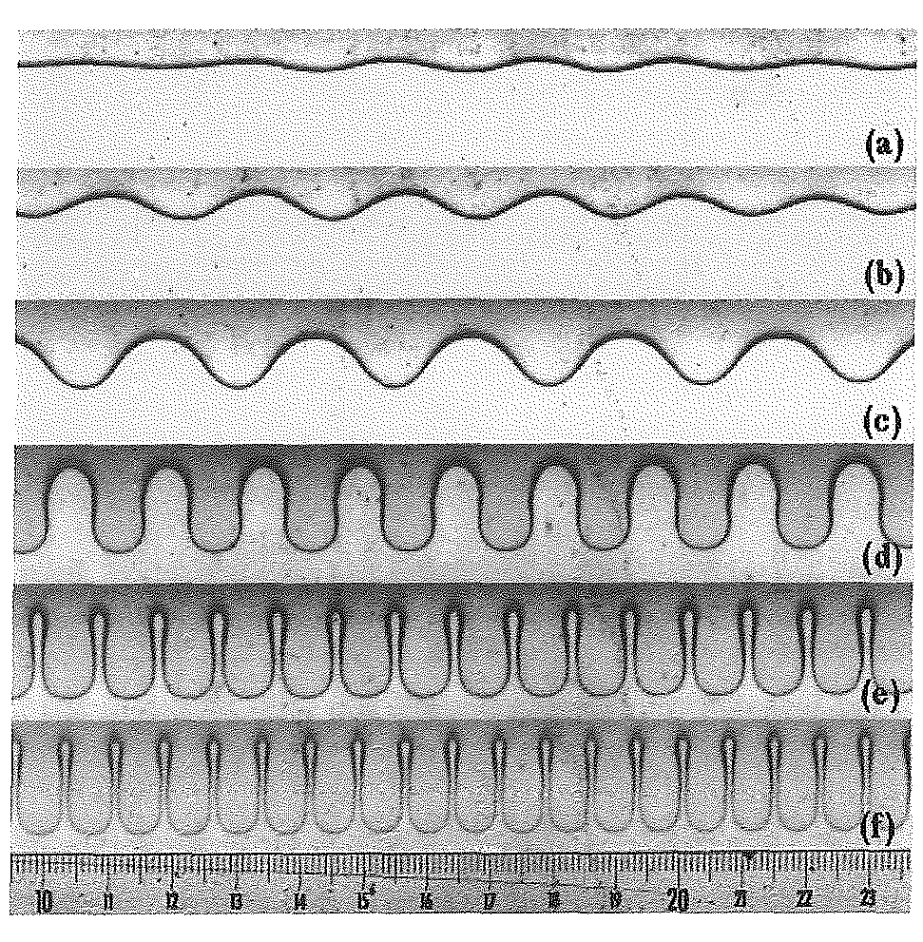
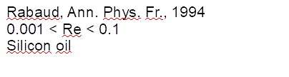


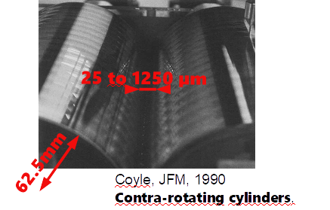
Ribbing observation/model in the past
Printer instability
Liquid entrained between two cylinders:
Similar ribbing observed between contrarotating cylinders, Coyle JFM 1990
In both cases, instability relies on pressure gradient against interface, due to Couette-Poiseuille flow in diverging gap (similar to Saffman-Taylor mechanism), see e.g. Reinelt JFM 1995
Instability of the same type for an open, inertial flow with a single cylinder ?
5
5

Slide 6
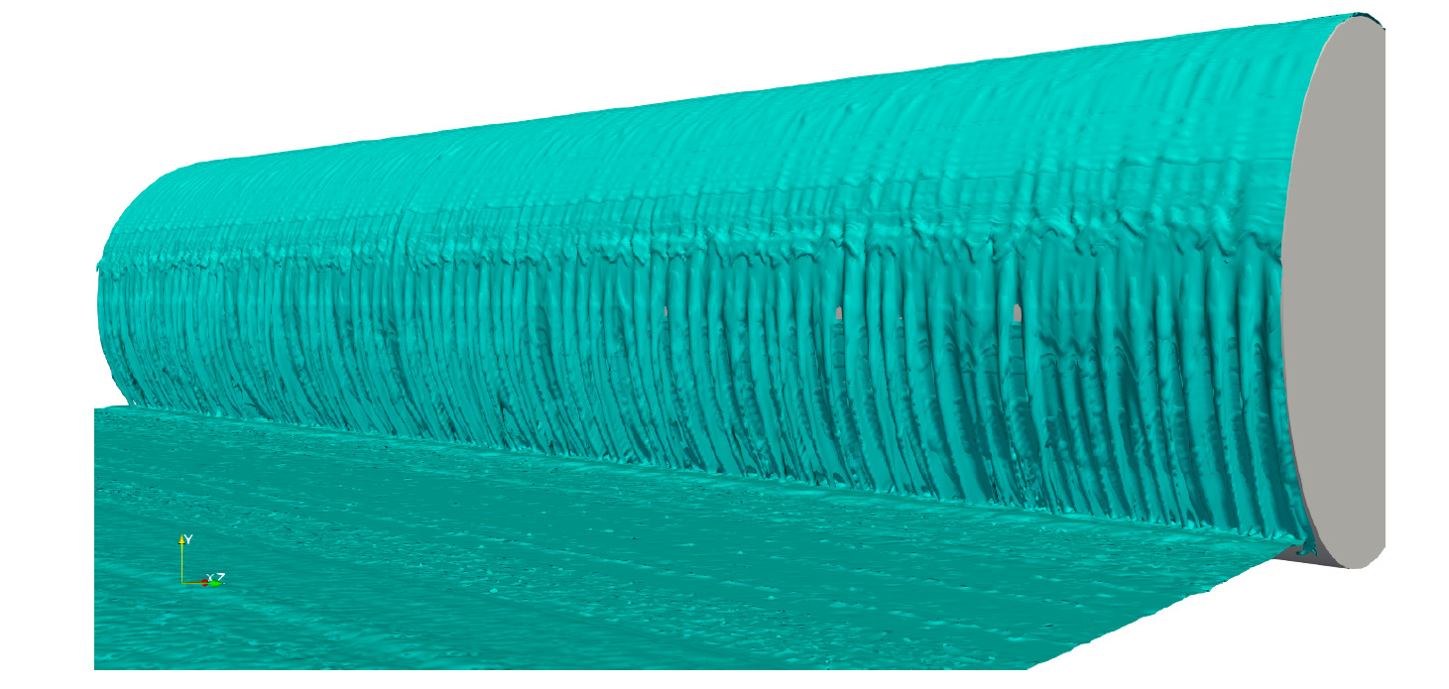
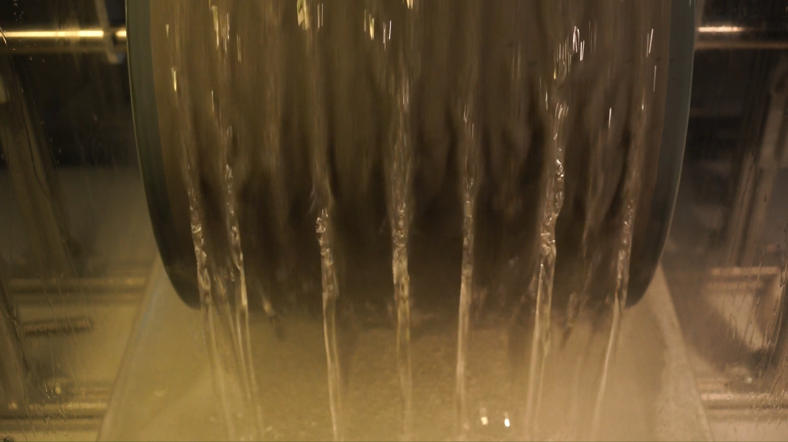
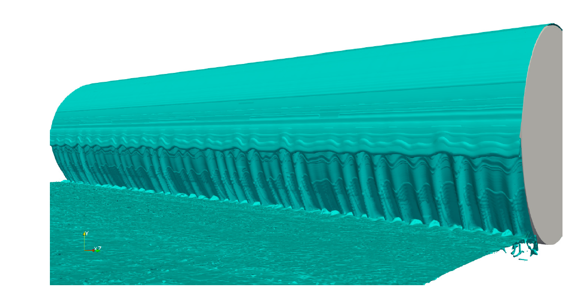
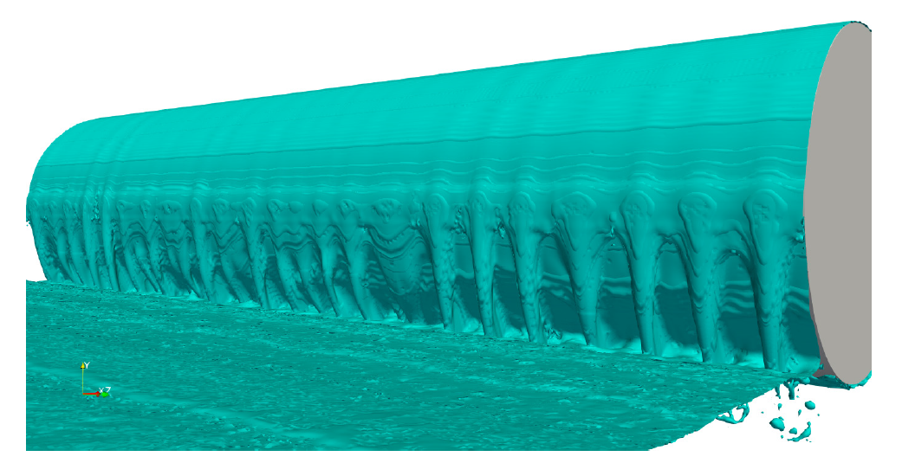
Complementary use of experiments and numerical simulations.
Experiments
Direct numerical sumulations
6

Slide 7
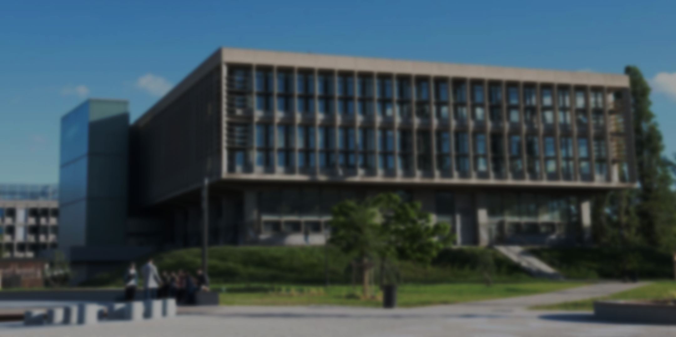
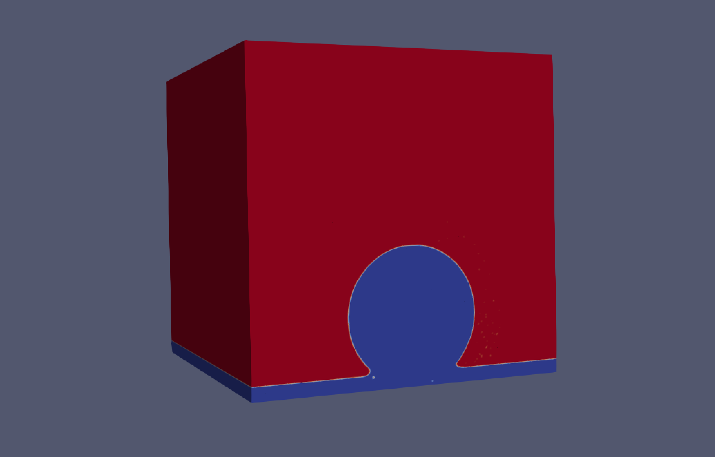


II. Simplification du problème
CL
Problème 3D :
6 Conditions Limites
Problème non symétrique
Domaine de taille L0*H0*l0 (${O(n}^{3})$)
Problème 3D (non plan à priori)
Géométrie complexe
Points d’intérêts:
Épaisseur de film entrainé 3D
Ménisque 3D (instabilités)
Confinement
Temps de calcul
Géométrie complexe
Phase 1
CL
H0
$$Ω_{0}$$
R0
Phase 2
l0
h0
L0
CL
Fig 1: Représentation modèle 3D brut
7

Slide 8
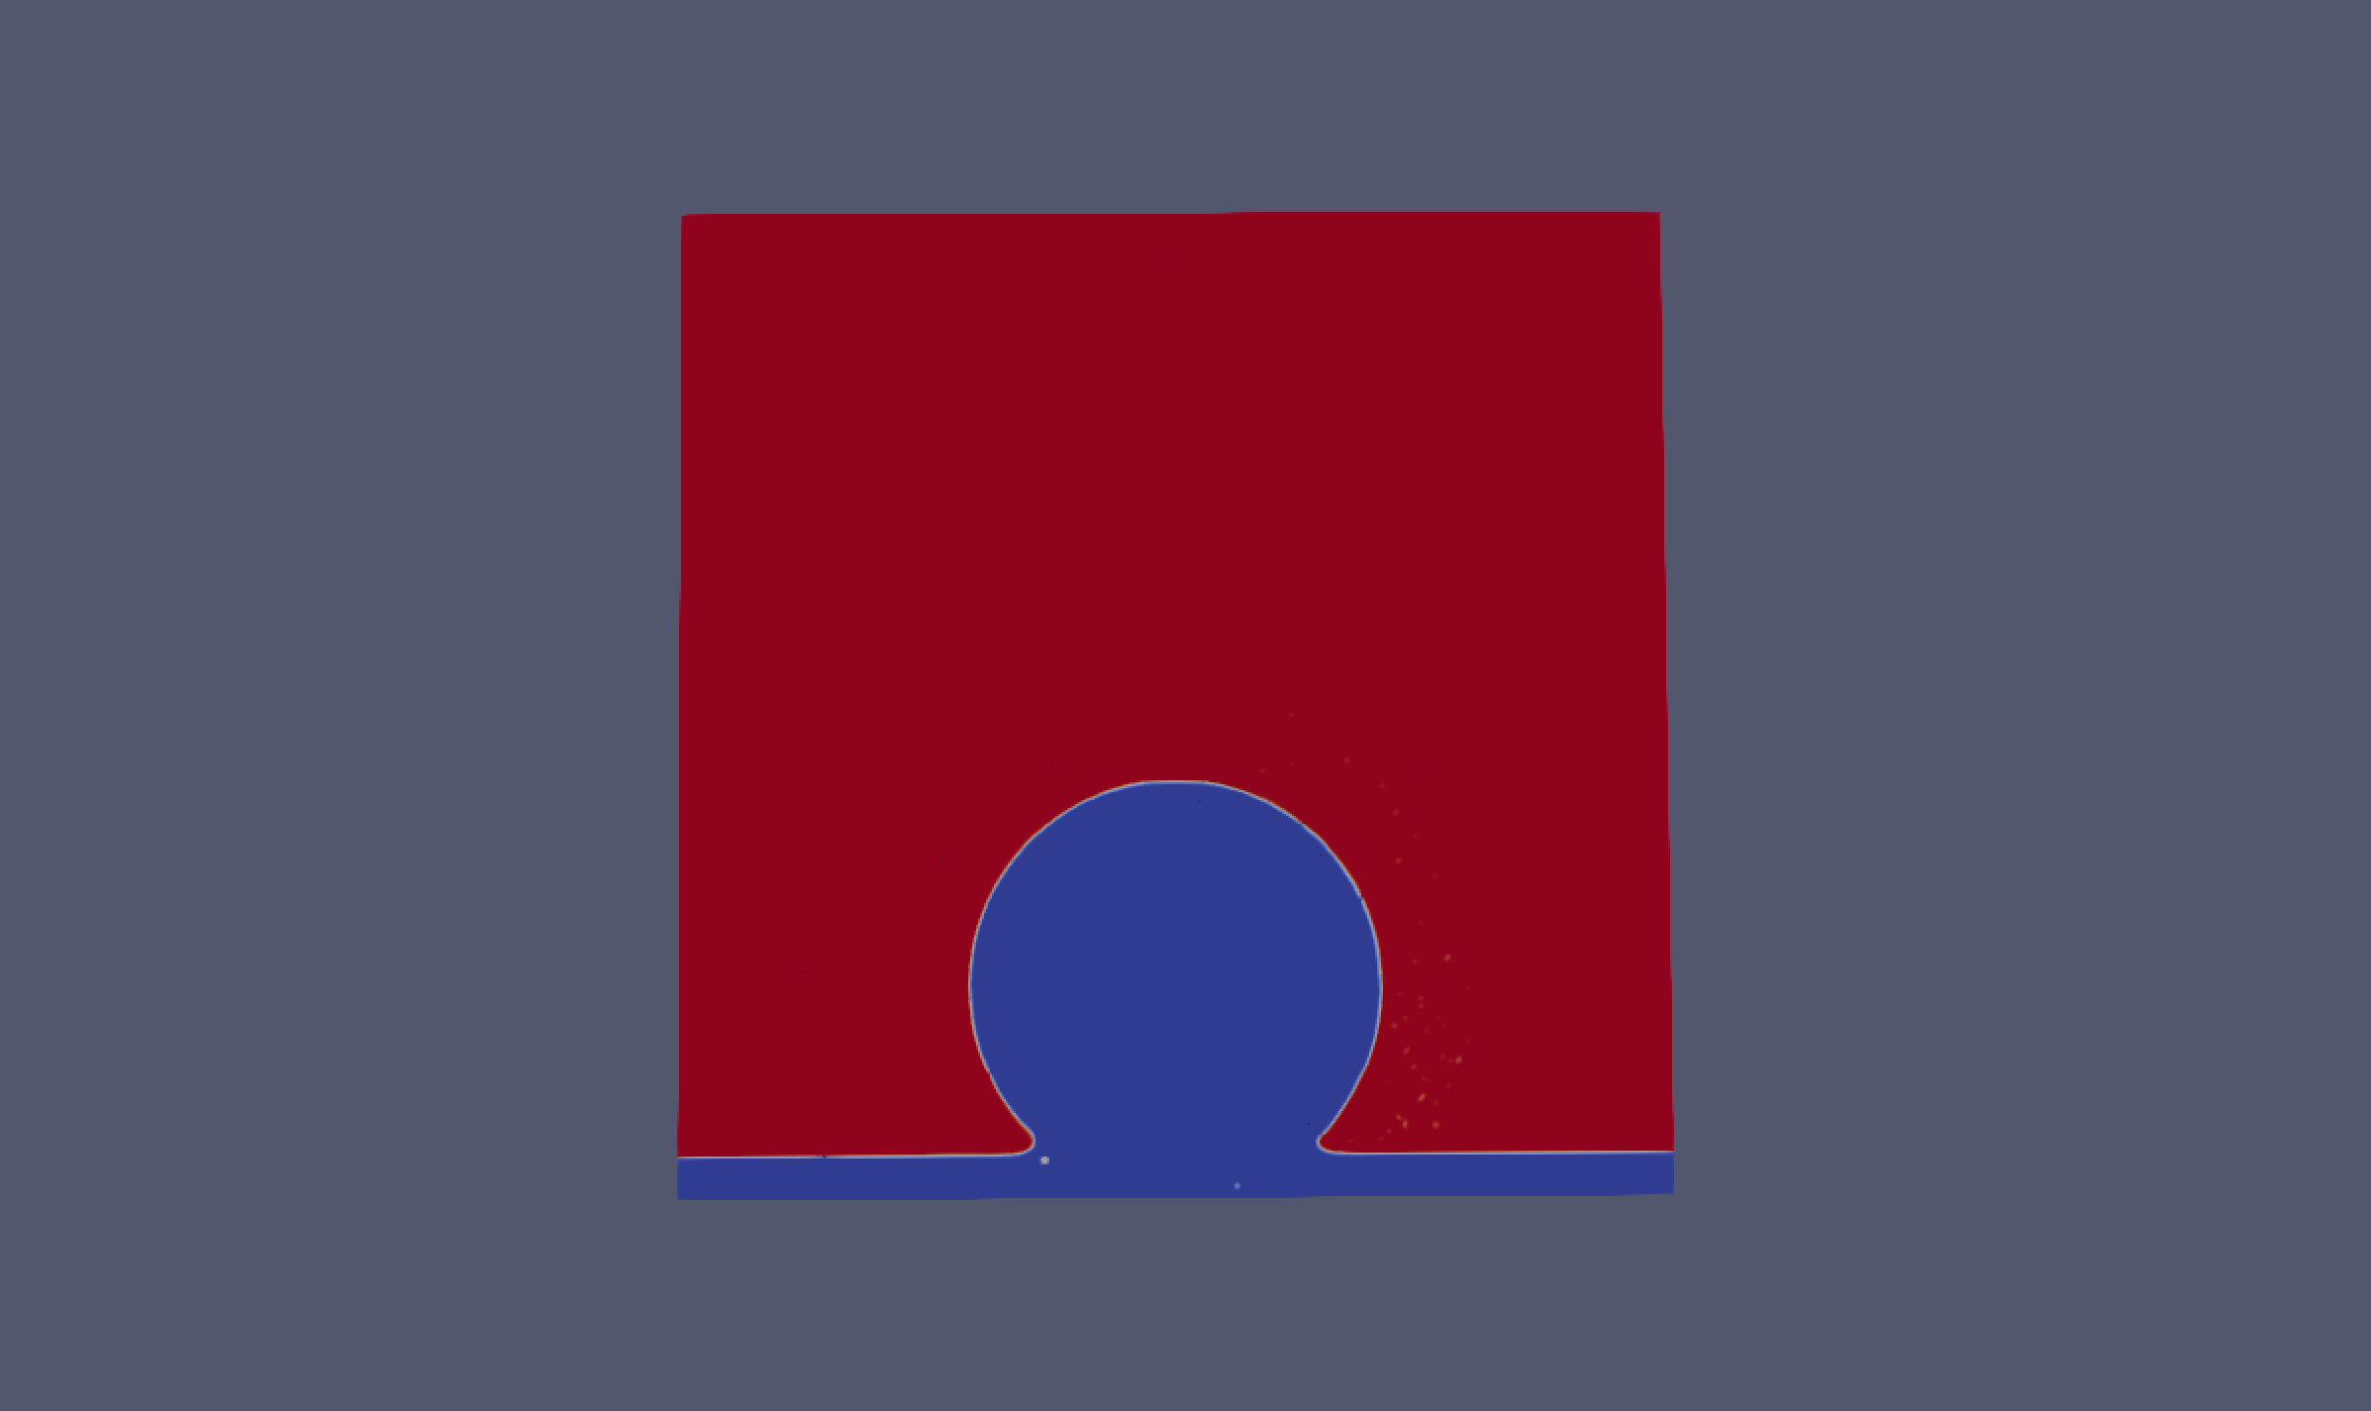


II. Simplification du problème
Problème 2D :
4 Conditions Limites
Problème non symétrique
Domaine de taille L0*H0 (${O(n}^{2})$)
Problème plan
Formes complexes peu documentées
Points d’intérêts:
Épaisseur de film entrainé 2D
Ménisque 2D (instabilités 3D)
Confinement
Temps de calcul
Géométrie complexe
CL
Phase 1
CL
H0
$$Ω_{0}$$
CL
R0
h0
Phase 2
CL
L0
Fig 2: Représentation 2D du problème
8

Slide 9
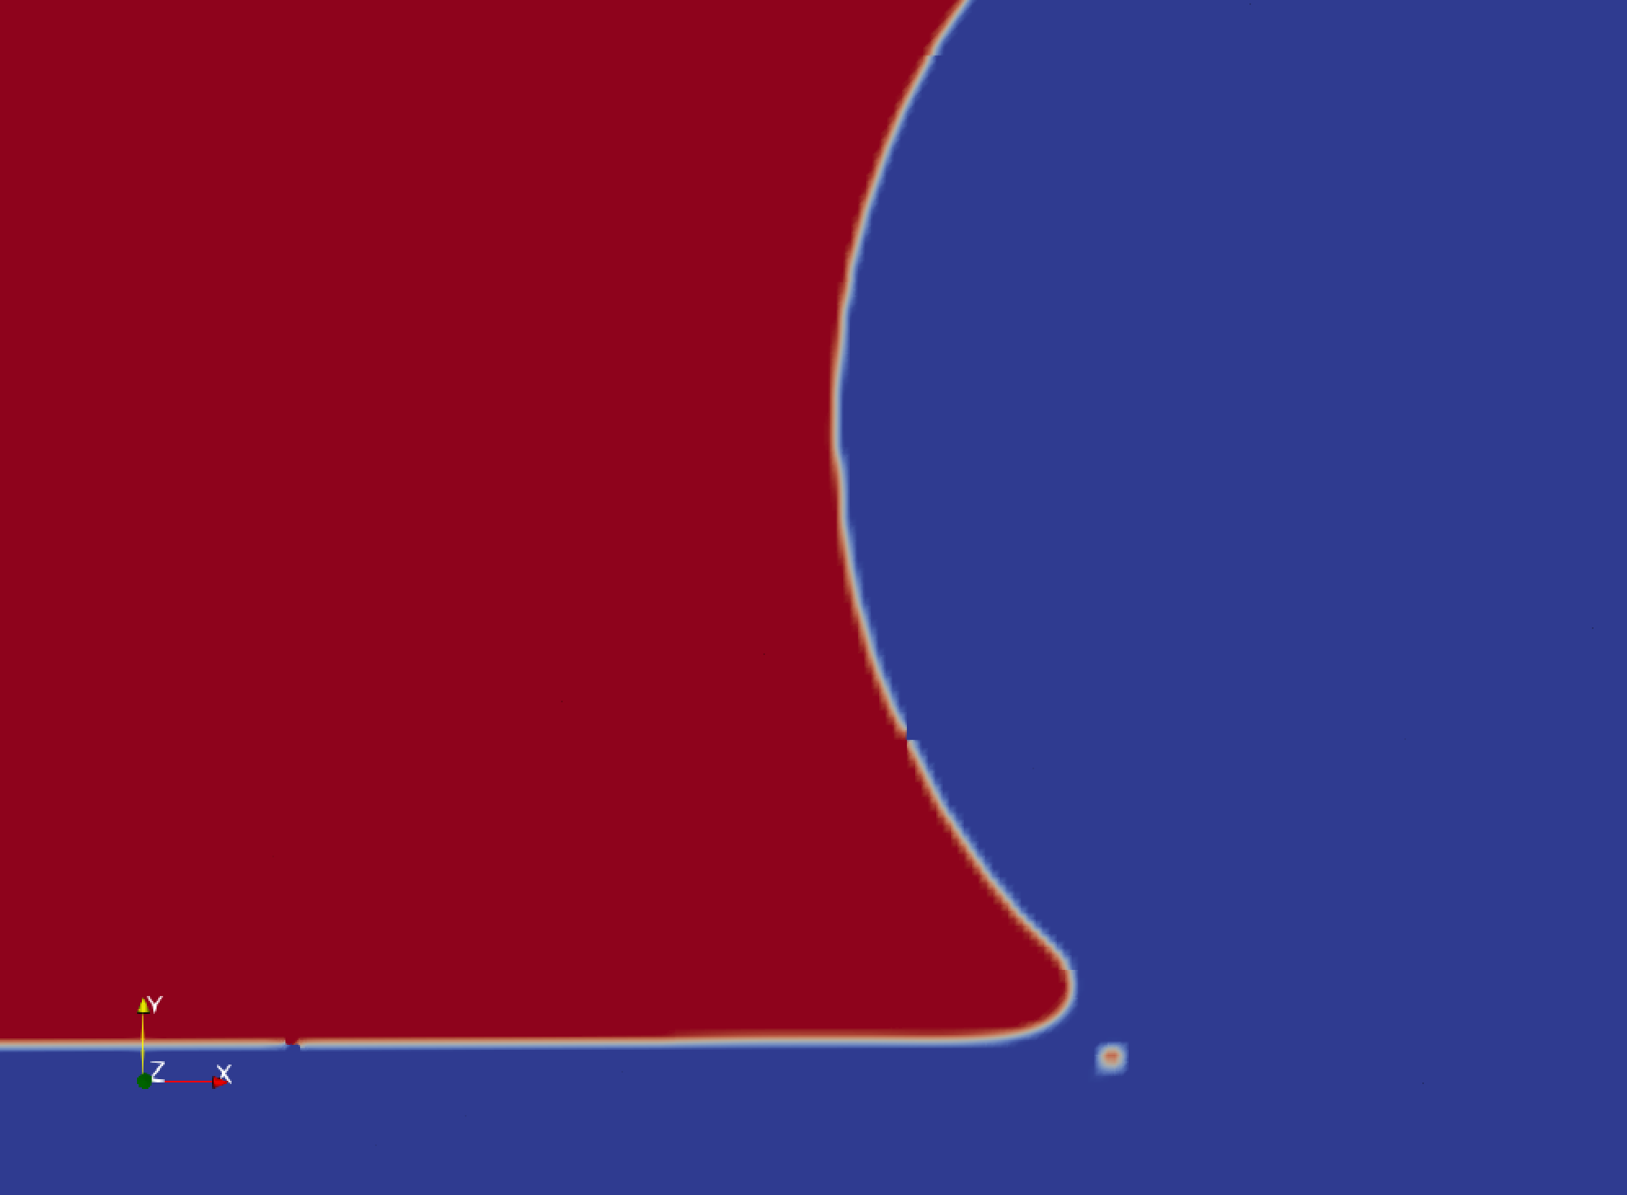


II. Simplification du problème
Problème 2D simplifié:
4 Conditions Limites
Pseudo symétrie du problème
Reduction du domaine d’étude
Domaine de taille L0/2*H0 (${O(n}^{2})$)
Problème plan
Forme peu complexe relativement documentée
Points d’intérêts:
Épaisseur de film entrainé 2D
Ménisque 2D (instabilités 3D)
Confinement
Temps de calcul
Géométrie complexe
Phase 1
$$Ω_{0}$$
Phase 2
Fig 3: Représentation 2D simplifée du problème
9

Slide 10
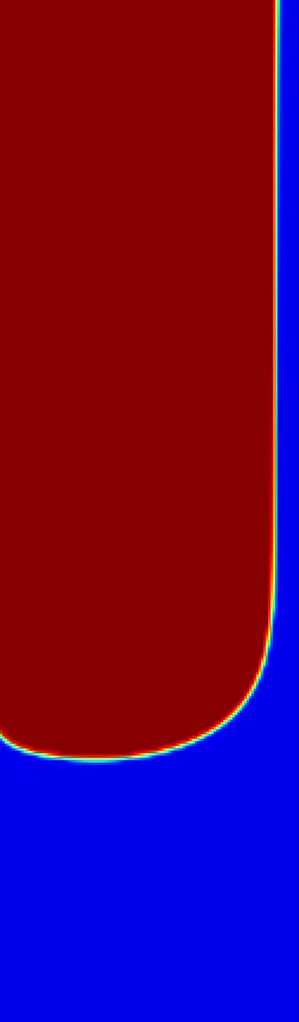


II. Simplification du problème
Problème 2D simplifié:
Analogie avec écoulement plaque plane tangentielle inclinée
Confinement
Documenté
Points d’intérêts:
Épaisseur de film entrainé 2D
Ménisque 2D (instabilités 3D)
Confinement
Temps de calcul
Géométrie complexe
$$U_{0}$$
$$U_{0}$$
Fig 4 : Représentation 2D simplifée du problème
10

Slide 11
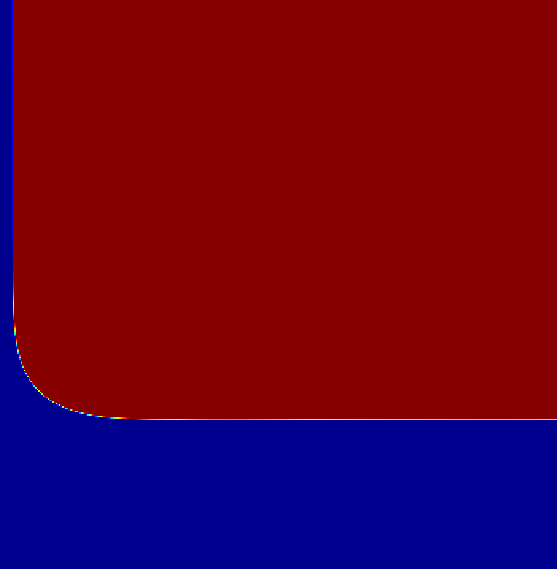
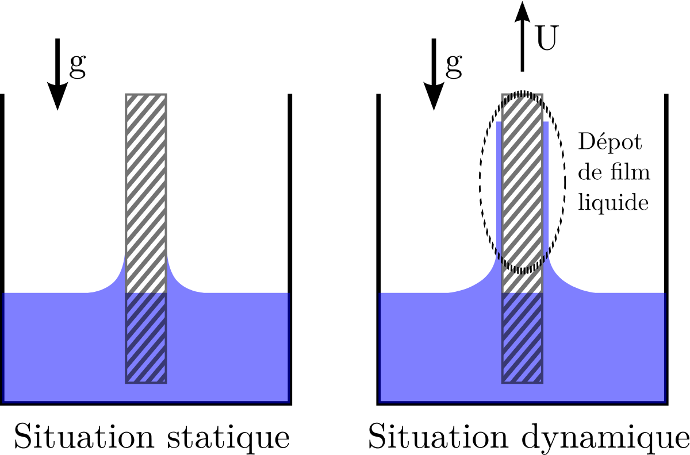

II. Simplification du problème
U0
Problème 2D :
4 Conditions Limites
Symétrie du problème
Domaine de taille L0*H0(${O(n}^{2})$)
Problème plan
Problème simple très documenté
Points d’intérêts:
Épaisseur de film entrainé 2D
Ménisque 2D (instabilités 3D)
Confinement
Temps de calcul
Géométrie complexe
Phase 1
Fig 5: Problème de Landau Levich
Phase 2
Fig 6: Représentation 2D du problème sous la forme du problème de Landau Levich
11

Slide 12
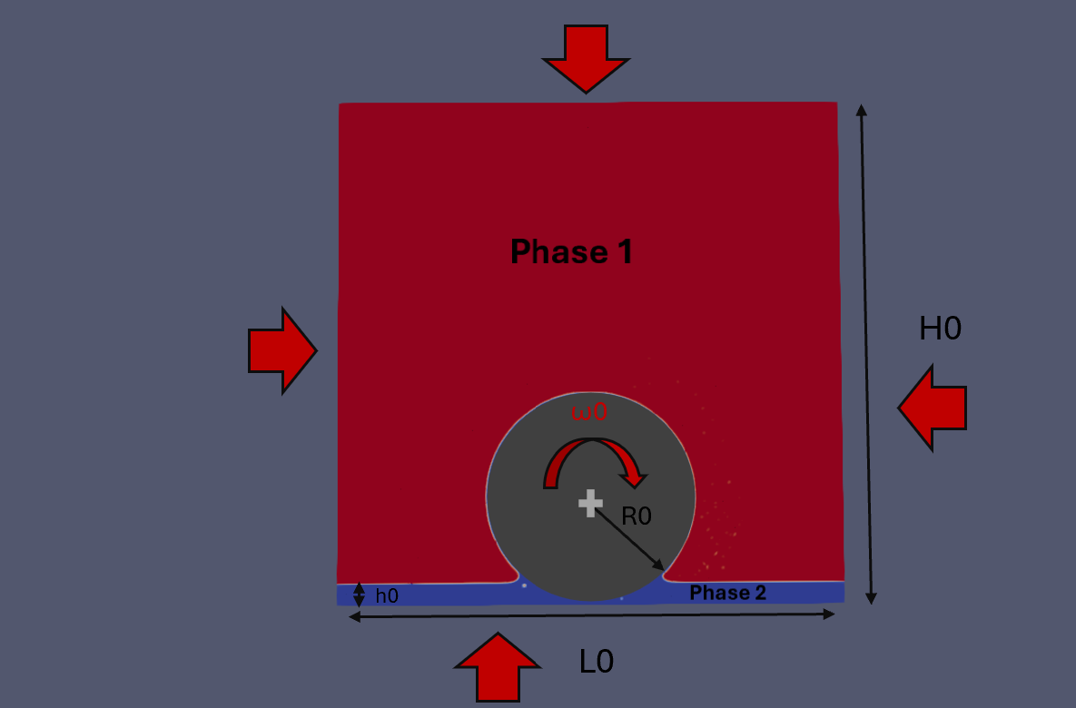
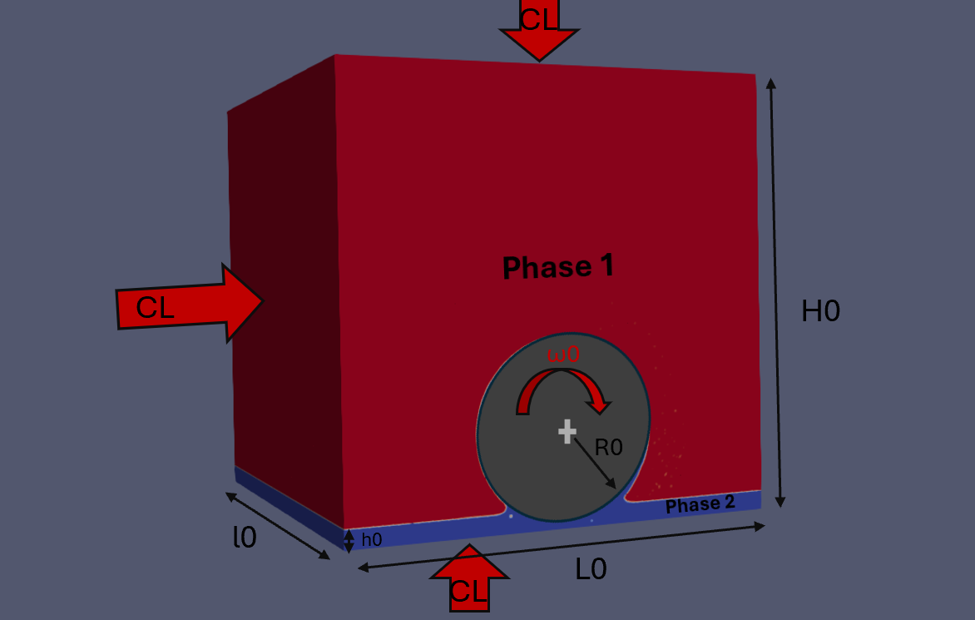

II. Simplification du problème
$$U_{0}$$
$$U_{0}$$
Phase 1
Phase 2
Validation
Validation
Validation
Fig 7 : Stratégie résolution du problème
12

Slide 13
III. Présentation du code de calcul Basilisk
Basilisk est un outil de simulation numérique pour la mécanique des fluides (CFD) spécialisé pour le diphasique à phases incompressibles immiscibles
Open Source
Langage: C
Applications: Recherche
Communauté active pour le support et le développement.
Documentation: Ressources et tutoriels disponibles pour faciliter l'apprentissage
13

Slide 14
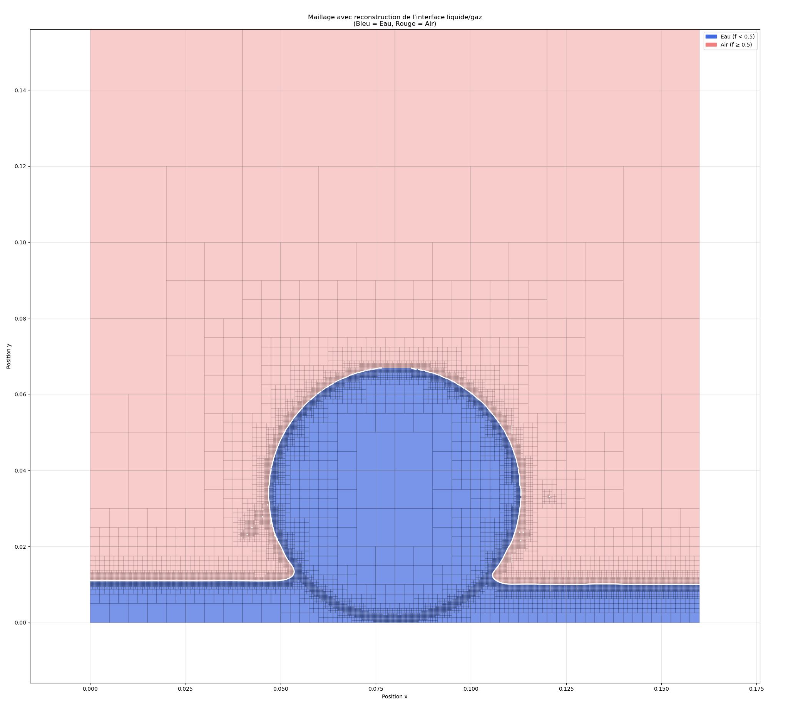
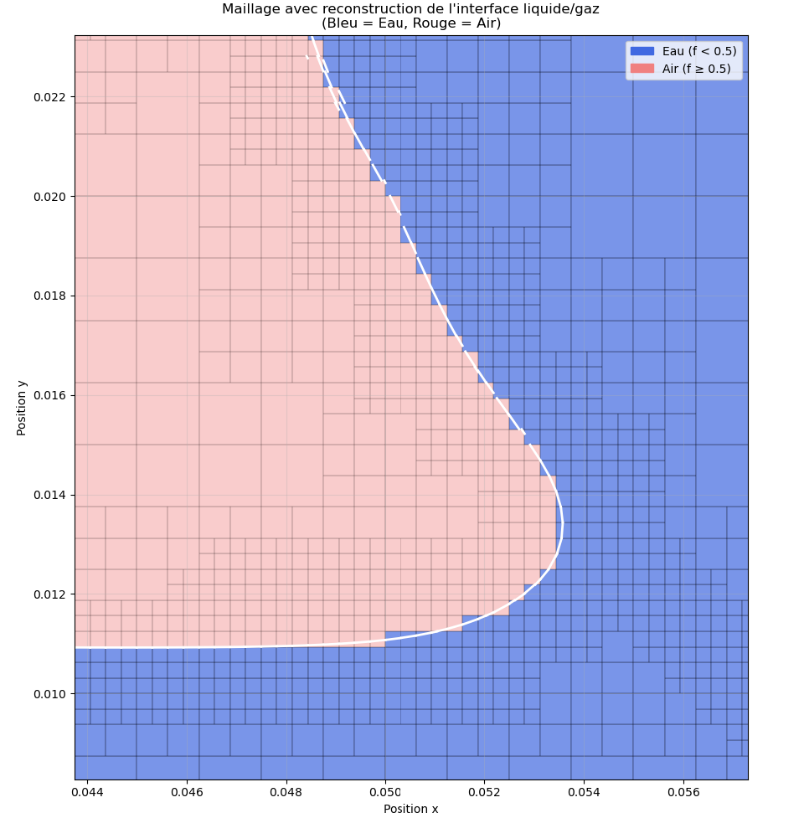
III. Présentation du code Basilisk
Fig 8: Exemple Maillage + répartition phase Basilisk
Fig 8: Zoom VOF Basilisk
14

Slide 15
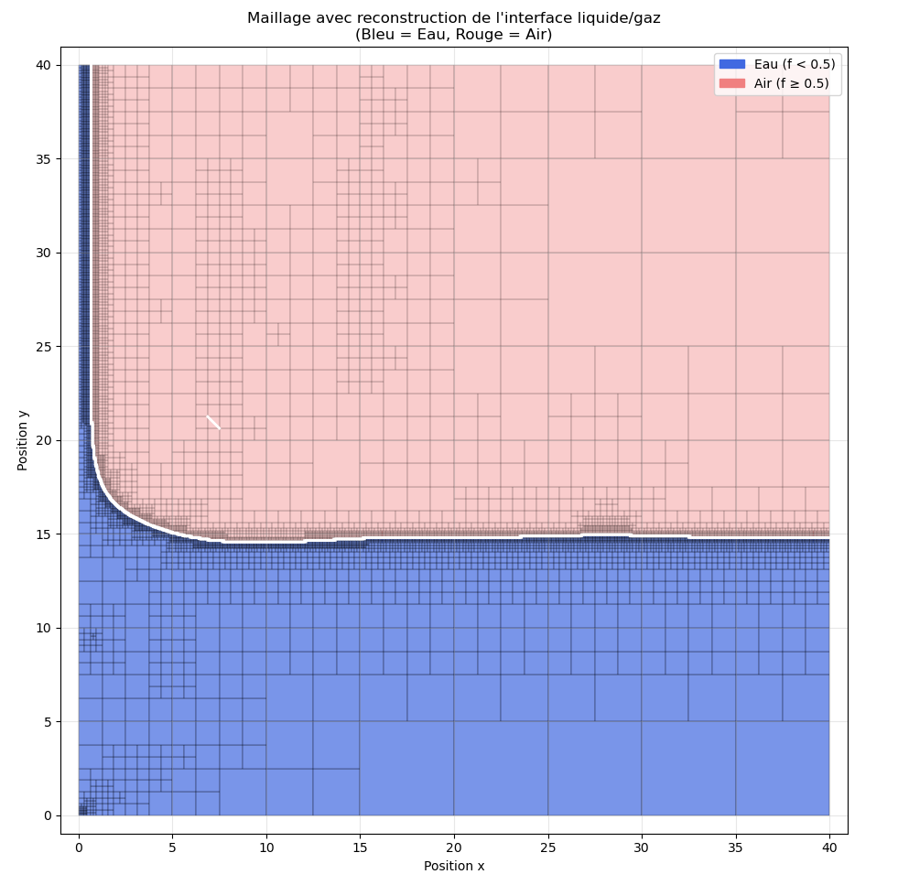
IV Résultats : Ecoulement plaque plane
Fig 10: Simulation Laudau Levich
Fig 11: Simulation Laudau Levich
Avec confinement
15

Slide 16
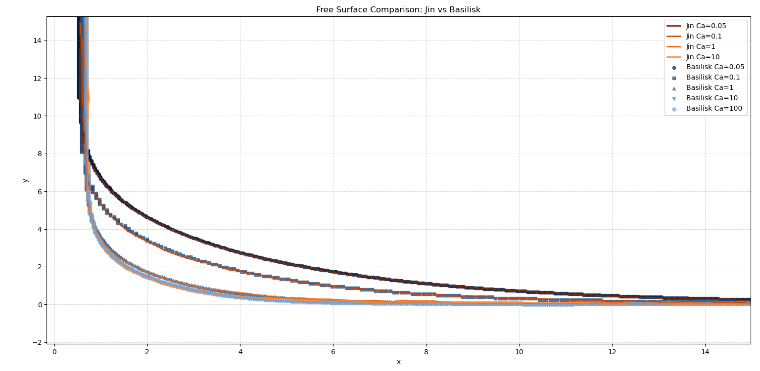
IV Résultats : Ecoulement plaque plane
Fig 12: Interface : Formes de Ménisques obtenus en comparaison avec la littérature
16

Slide 17
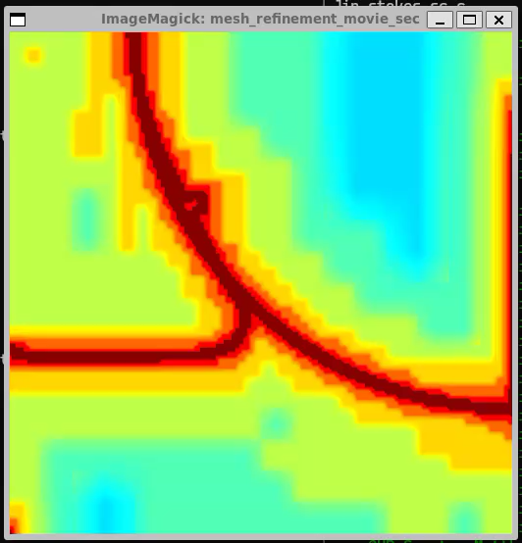
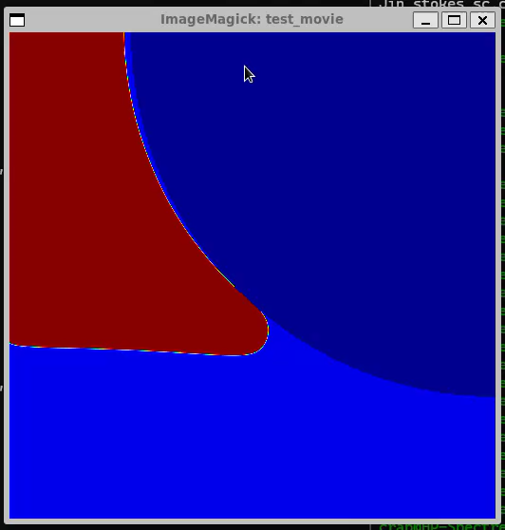
IV. Résultats : Ecoulement cylindre 2D
Fig 13: Ecoulement autour du cylindre
Fig 14: Densité locale de mailles
17

Slide 18
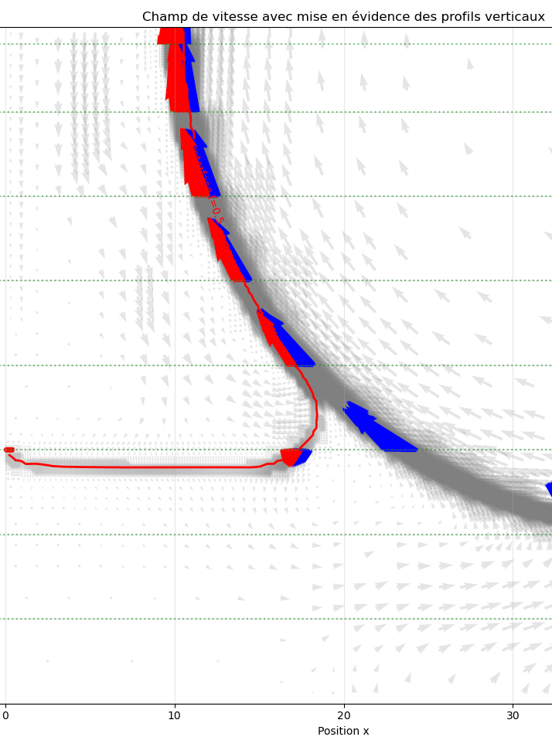
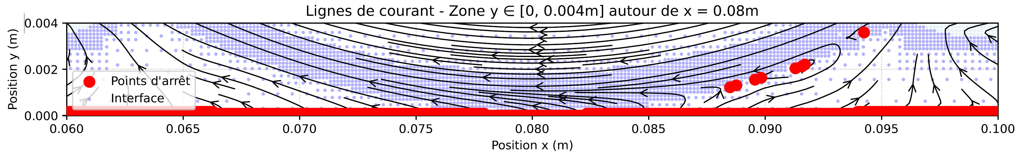
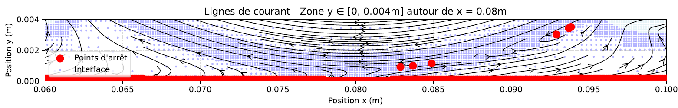
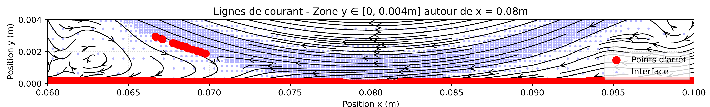






IV. Résultats : Ecoulement cylindre 2D
$$U_{Cercle}=0.04$$
$$U_{paroi}=0.0$$
$$U_{Cercle}=0.02$$
$$U_{paroi}=0.02$$
$$U_{Cercle}=0.02$$
$$U_{paroi}=−0.02$$
Fig 15: Champ de vitesse autour du cylindre
Fig 16: Ligne de courants dans l’expérience de Rabaud
18

Slide 19
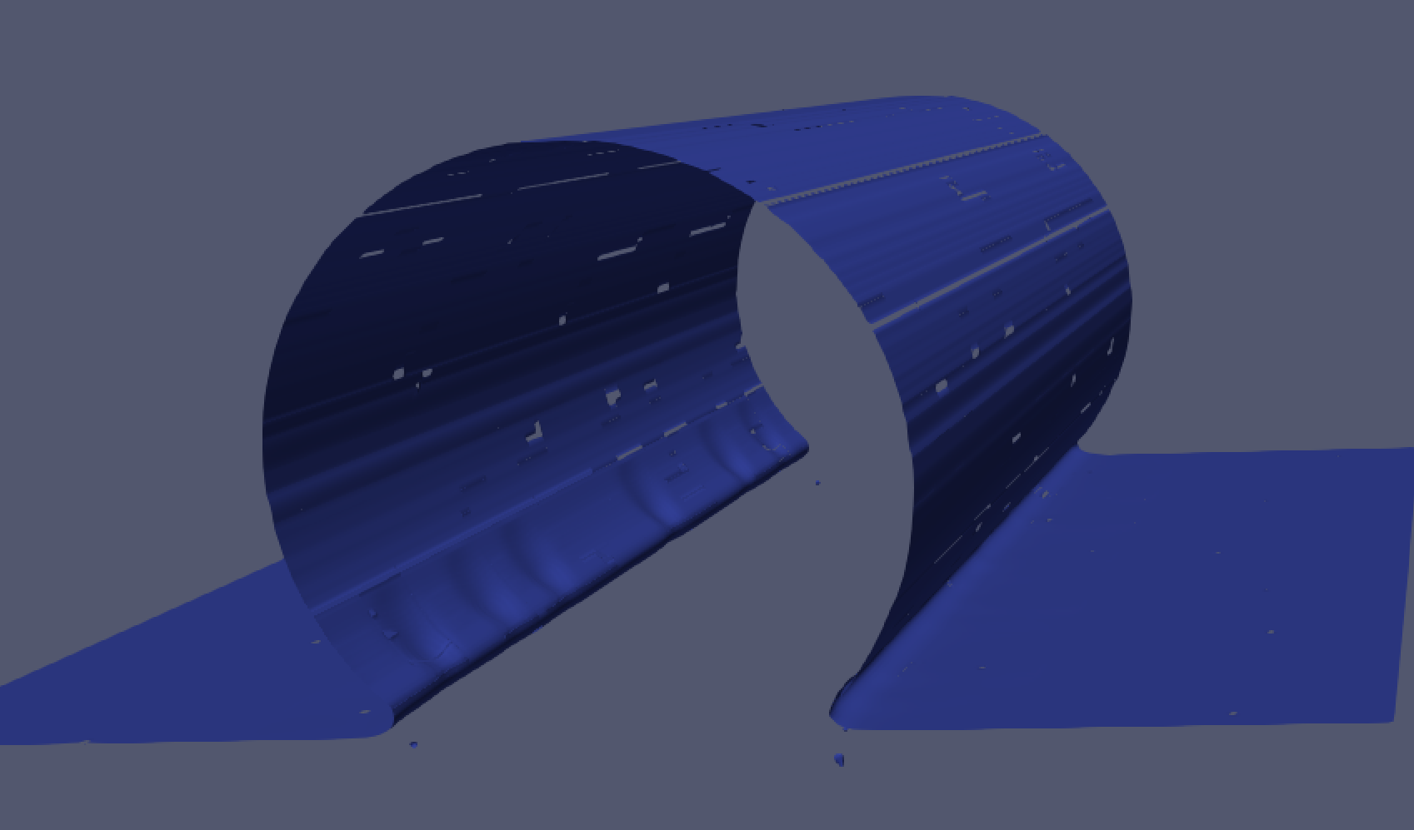

IV. Résultats : Ecoulement cylindre 3D
Ondes d’instabilité capillaires
$$3.λ$$
Fig 17: Interface 3D liquide gaz
19

